Slide 1
青年教育與就業儲蓄帳戶方案
說明會
主講人：陳又華老師
113.12.05（四）
113.12.19（四）

Slide 2
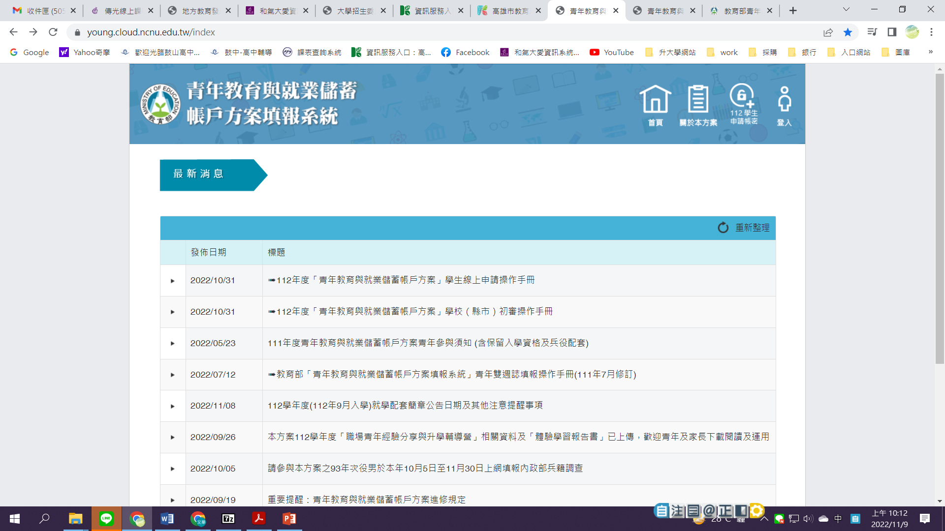
填報系統與官方網站
*學生填報系統 https://young.cloud.ncnu.edu.tw/
官方網站介紹 https://www.edu.tw/1013/Default.aspx
高三說明會
  時間：12/19（四）12：30
  地點：生涯教室

Slide 3
方案緣起
107學年度高三學生開始（108年）
蔡英文政府上台以來，成立的方案：鼓勵尚未釐清升學方向的學生。
在升學上找不到目標，想體驗職場或就業的學生。
提供探索自己的機會。

Slide 4
目標學生（參加對象）
目前不升學的學生：
因為此方案有相關責任與規定，有相關任務內容，如想要升學的學生，不建議此方案。
要就業的學生：學生自行去企業面試，撰寫履歷、備審資料，參加面試。
應屆高三畢業生。
取得家人共識，家長同意簽名。

Slide 5
報名方式
113.12.30（一）前，向又華老師報名：
  先：填寫紙本申請書，向又華老師報名
  同時：上網填寫報名資料，家長同意簽名（正式版）
*撰寫履歷：自傳至少200字、就業類別。不可抄襲、內容標題符合真實狀況。
*經過學校審核通過。
*先參加6小時講習課程：瞭解整個方案規定、注意事項與責任。
*勞動部網站：自行找勞動部合作的企業媒合工作，做履歷、備審資料，參加面試，通過企業錄用才算成功（每年8/31前完成）
填寫常用的MAIL，定期收信。

Slide 6
正式上班責任與規定
每兩週要寫「雙週誌」，接受定期考核，不符合規定，提醒後仍不符合，即退出方案。
計畫期程：分2年或3年期。
有勞健保嗎？有的。
工作不適應，可否退出？可以。退出後，就回到一般社會人士。
可否轉職？一年內只能轉職一次。且2個月內，要轉職成功（含面試），沒成功，即退出方案，回到一般社會人士。
企業薪水+教育部5000元+勞動部5000元（24或36個月結束）。
期程間不可以就讀大學日間部正式學籍課程：（可能的原因：在外上課會影響到正常工作的質量）
  只能在下班後，進行「沒有學籍的課程」：健身、運動、瑜珈一般課程可以。
  第二年以後，才可以念大學進修部的有學籍/學位課程。

Slide 7
可以升大學嗎？
「普大個申、科大個申」青年儲蓄帳戶方案升學
方案期間不行念大學，一旦被發現即退出方案。
可依照畢業年114年的學測成績升學（只能用當年畢業的學測成績）。
依照簡章自行報名：114年青年儲蓄帳戶方案大學名額有47名（25 校；43 校系）
2年期：工作滿600天，才可用此方案升學。
3年期：工作滿900天，才可用此方案升學。
沒有滿600天、900天，即當一般生升大學，因此，要考量跟應屆畢業生競爭，學習歷程檔案、學測成績的準備度。

Slide 8
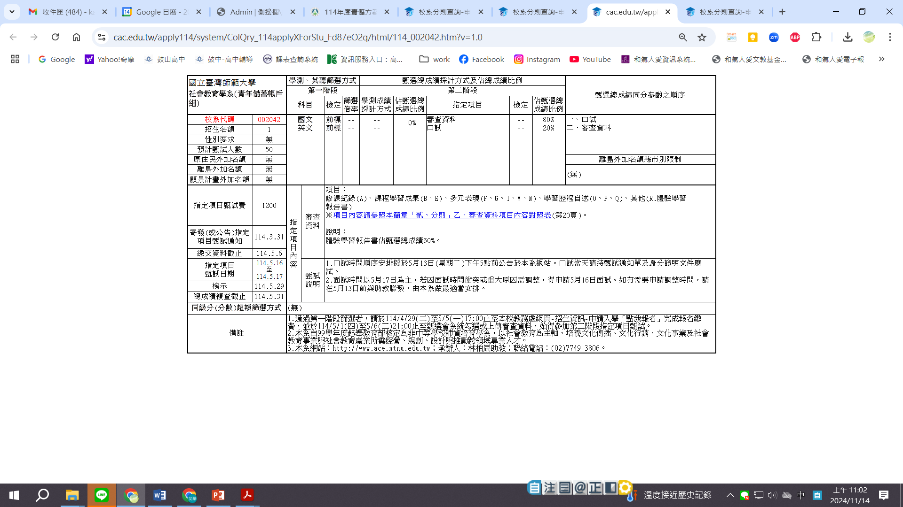
青年儲蓄戶 簡章範例
學測標準跟一般生一樣

Slide 9
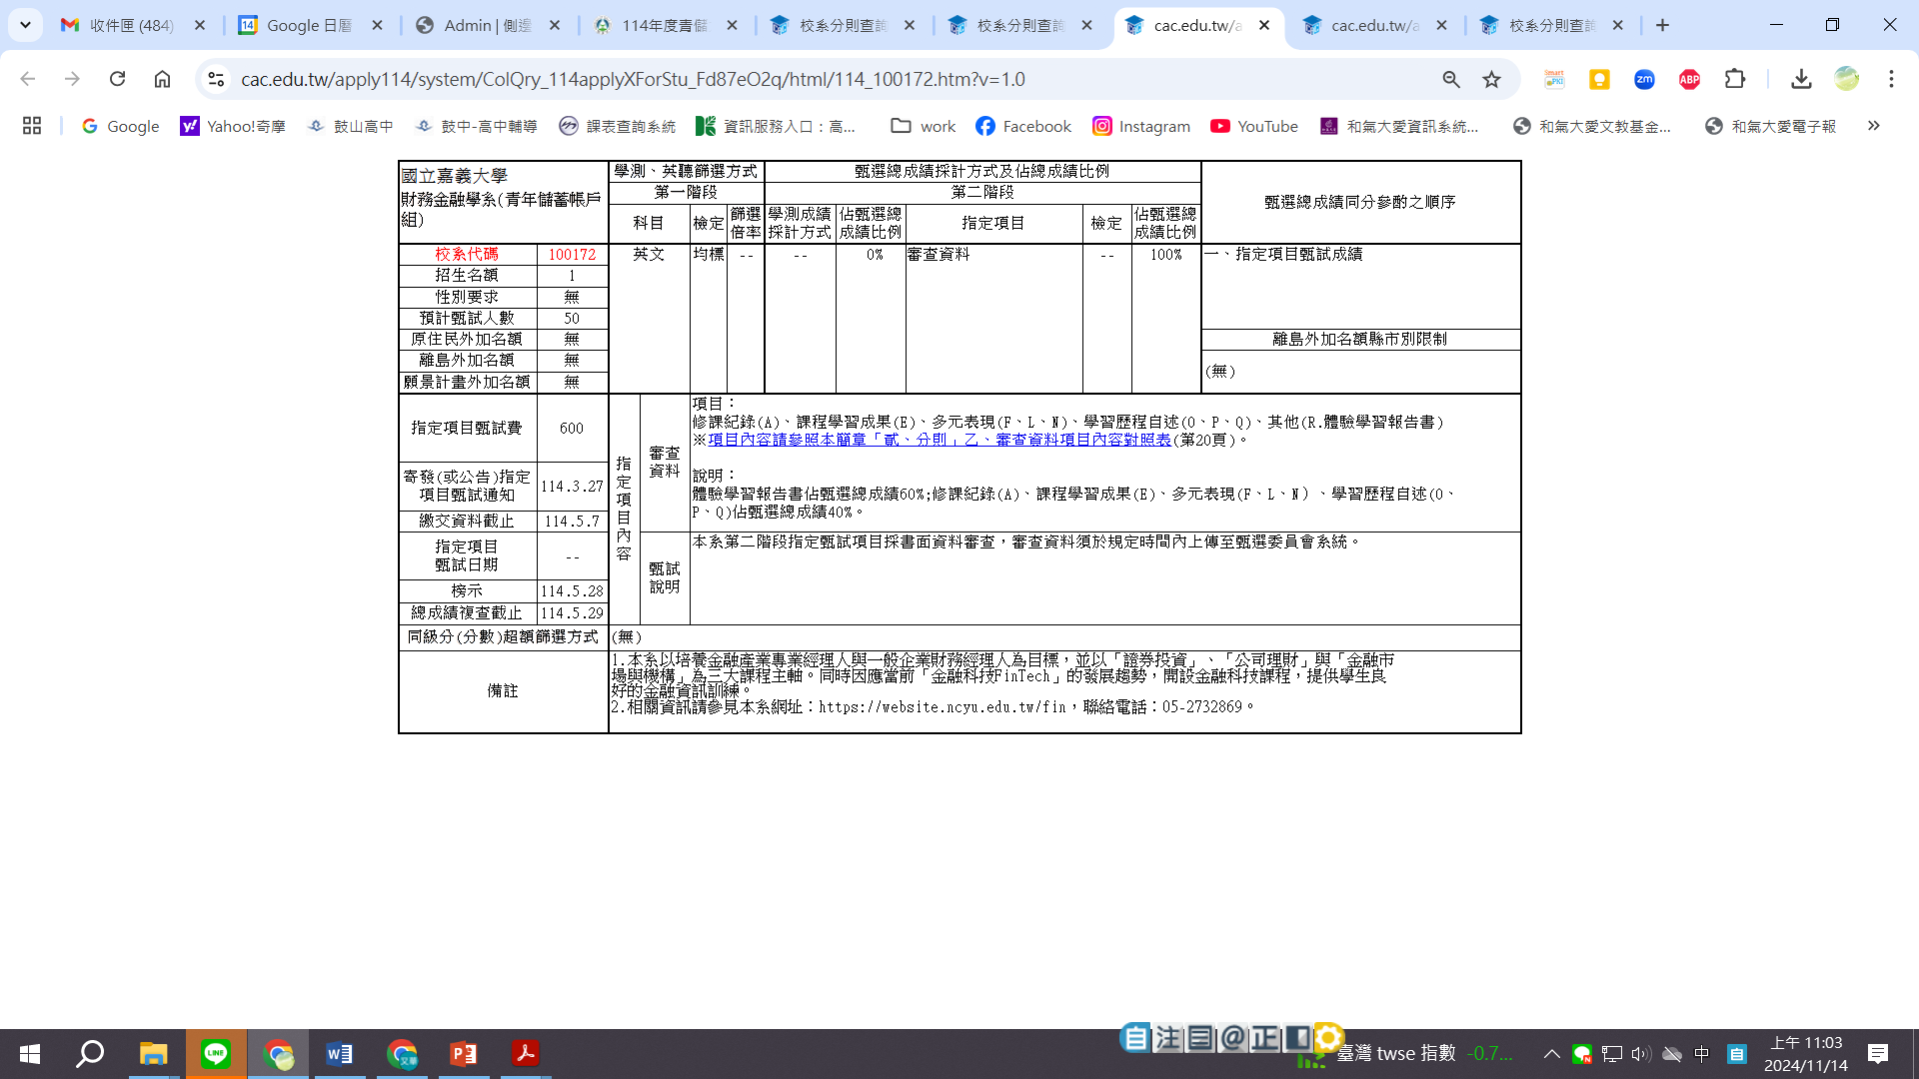
青年儲蓄戶 簡章範例
學測標準跟一般生一樣

Slide 10
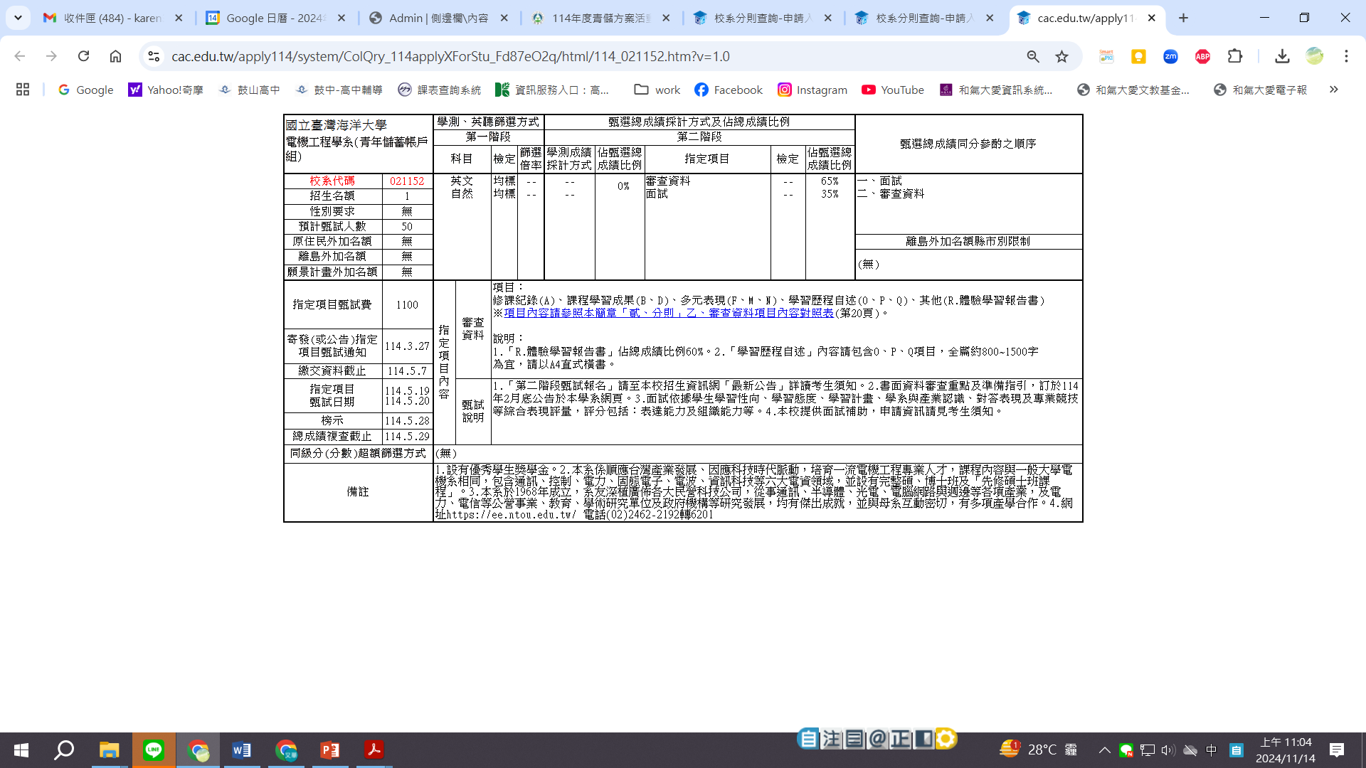
青年儲蓄戶 簡章範例
學測標準跟一般生一樣

Slide 11
青年體驗學習 計畫申請
目前不升大學，寫計畫跟教育部申請「體驗壯遊、達人見習、打工換宿」等等。
沒有薪水，教育部定期考核。
體驗2年600天以上、3年900天以上，可用青年儲蓄專戶升大學。
114年普大申請-青年儲蓄專戶47名。

